Slide 1
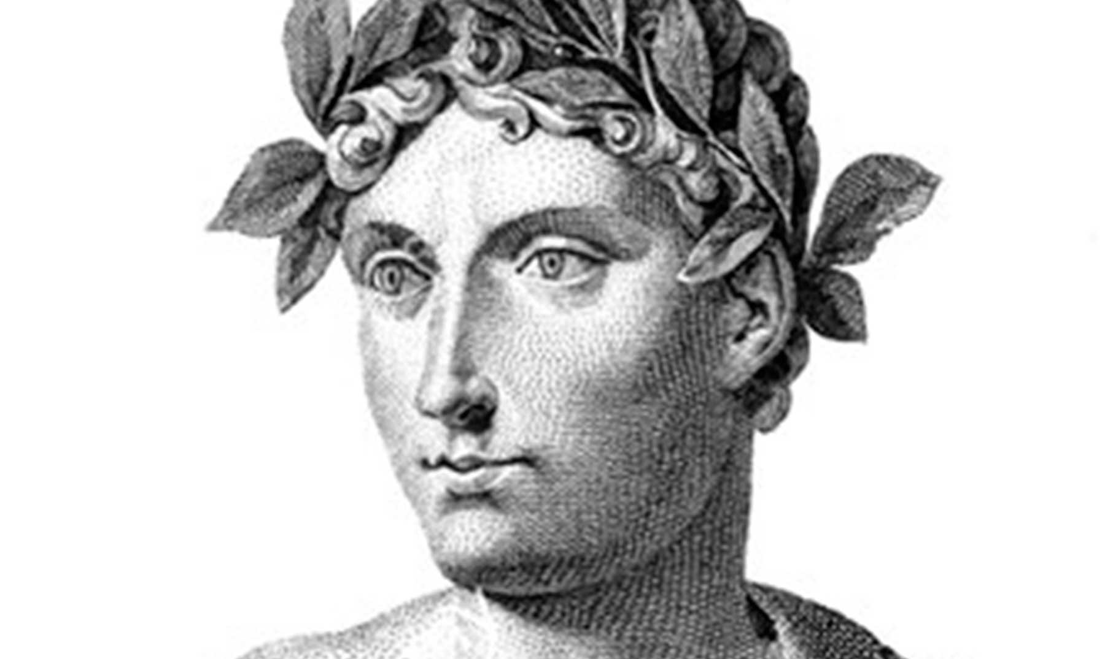
“BEATUS ILLE”
(Horacio)
Ruth Guirado
Núria Quero
1º Bachillerato A

Slide 2
ÍNDICE
1-Contexto biográfico y literario
2-Métrica y rima
3-Tema
4-Estructura
5-Figuras literarias y retóricas
6-Conclusión

Slide 3
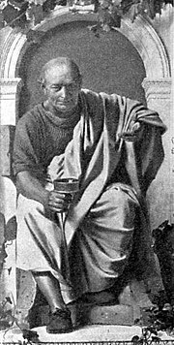
1-Contexto biográfico y literario
CONTEXTO BIOGRÁFICO
Horacio hijo de un esclavo liberto
Su padre invirtió mucho dinero en su educación
Estudió en Roma y Atenas
Se unió a un partido republicano
Trabajo como escritor cuestor
Ha escrito varias obras, beatus ille una de las más importantes
CONTEXTO LITERARIO
Literatura romana (literatura latina o lírica romana)
CONTEXTO HISTÓRICO
Imperio romano (27 a.C - 476 d.aC)

Slide 4
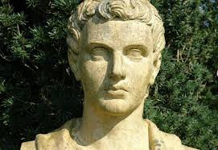
2-Métrica y rima
Desaparición de métrica a lo largo de la historia
Adaptación al verso yámbico (poesía griega y latina)
Cláusulas rítmicas

Slide 5
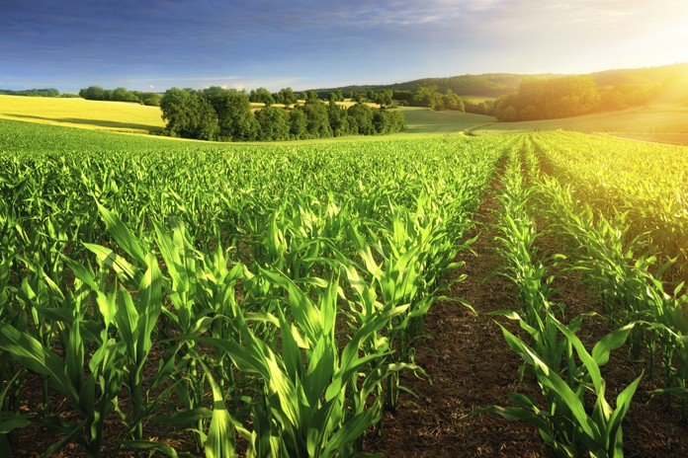
3-Tema
Beatus Ille - “Feliz aquel”
Segundo Épodo del autor
Tema: elogio a la vida tranquila de campo, crítica a la vida de ciudad, a los usureros y a los ricos que quieren desprenderse de sus riquezas apartándose al campo.
Vida de campo- muy atractiva en la época

Slide 6
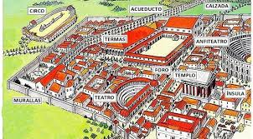
4-Estructura
Poema dividido en 5 partes:
1ª-habla sobre el hombre alejado de ocupaciones y que vive en el campo.
2ª-trata sobre el entorno , el medio ambiente y los animales.
3ª-del amor y las esposas.
4ª-Alfio habla sobre los manjares que da la naturaleza, concretamente en su región .
5ª- después de que Alfio ha discursado todo esto, recoge su dinero para convertirse en labrador

Slide 7
5-Figuras literarias y retóricas
Anáfora
Comparación
Aliteración
Enumeración
Hipérbole
Epíteto

Slide 8
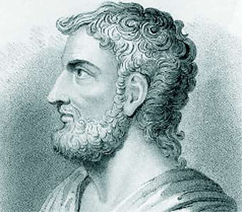
5-Conclusión
Tema vigente
Tópico literario
Otros tópicos: Carpe diem (‘atrapa el día’), el Locus amoenus (la idealización de la realidad, para hacerla amena)...
Otras obras de la época : Vivamus mea Lesbia atque (Valerio Catulo), Agrícola (Tacito)...
Poema inteligible y original
(Tacito)

Slide 9
¡MUCHAS GRACIAS POR VUESTRA ATENCIÓN!

